Slide 1
Model Inovasi Pendidikan Anak Usia Dini
Heni nafiqoh, m.pd

Slide 2
PENDAHULUAN
Latar Belakang
Dalam dunia Pendidikan Inovasi adalah hal yang mutlak dilakukan karena tanpa inovasi akan terjadi kemandekan pada dunia pendidikan yang kemudian berimbas pada elemen-elemen kehidupan yang lain seperti: politik, ekonomi, sosial dan lain-lain.
Dalam inovasi pendidikan, secara umum dapat diklasifikasikan menjadi dua buah model inovasi yang baru yaitu top-down model dan bottom-up model.

Slide 3
Permasalahan
Bagaimanakah model inovasi pendidikan yang terbaru?
Bagaimanakah ruang lingkup dari masing-masing model inovasi pendidikan tersebut?
Bagaimanakah kelebihan dari masing-masing model inovasi pendidikan tersebut?
Bagaimanakah kekurangan dari masing-masing model inovasi pendidikan tersebut ?

Slide 4
TOP DOWN INNOVATION
Top down innovation adalah salah satu usaha pemerintah untuk meningkatkan mutu pendidikan atau pemerataan kesempatan untuk memperoleh pendidikan, meningkatkan efisiensi waktu, dan sebagainya. Inovasi ini diterapkan kepada bawahan dengan cara mengajak, menganjurkan, bahkan memaksakan apa yang menurut atasan baik untuk kepentingan bawahannya. Bawahan tidak berwenang untuk menolak pelaksanaannya. Jadi, dapat dikatakan bahwa top down innovation sama halnya dengan pendidikan yang otoriter.
Top down innovation menyangkut tentang kebijakan-kebijakan dan peraturan-peraturan yang dibuat oleh pemerintah mengenai pendidikan, seperti kurikulum, Standar Kompetensi (SK), dan Kompetensi Dasar (KD). Selain pada pendidikan formal di sekolah, top down innovation juga terjadi pada pola pendidikan di rumah, yaitu dari orang tua pada anaknya. Anak-anak harus patuh terhadap peraturan-peraturan yang dibuat oleh orang tua. Tujuannya agar mereka menjadi anak yang disiplin dan penurut.

Slide 5
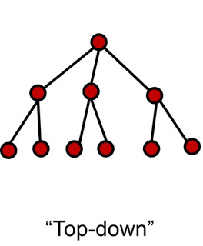

Slide 6
Kelebihan dan kekurangannya
Kelebihan penggunaan model top down innovation, di antaranya:
a. Kesempatan untuk memperoleh pendidikan merata.
b. Menerapkan sistem yang terstruktural sehingga dapat menggunakan waktu seefisien dan seefektif mungkin.
c. Standar pengajaran sebagai tolak ukur ketuntasan belajar siswa.
d. Ujian dilaksanakan serempat, sehingga akan mengurangi kecurangan dalam adanya evaluasi hasil belajar atas ketercapaiannya kurikulum yang telah disusun.
e. Monitoring dari pemerintah.
kekurangan penggunaan model top down innovation, antara lain:
a. Terbatasnya kreativitas guru dalam hal pengembangan pembelajaran sesuai dengan tingkat berpikir guru.
b. Ketidaksesuaian antara kebijakan pemerintah dengan kompetensi yang dimiliki oleh sekolah karena sumber daya yang dimiliki masing-masing sekolah berbeda.
c. Peran guru yang hanya sebagai penerima keputusan atau hasil dari suatu program tanpa mengetahui jalannya proses pembentukan program.
d. Keterbatasan fasilitas dan finansial bagi daerah yang terpencil untuk standar pendidikan.

Slide 7
Bottom up innovation
Bottom up innovation merupakan model kebalikan dari model top down innovation. Inovasi ini timbul karena hasil ide, pikiran, kreasi, dan inisiatif dari sekolah, guru, atau masyarakat sebagai upaya untuk meningkatkan penyelenggaraan dan mutu pendidikan. Model ini lebih bersifik empirik rasional. Asumsi dasar model ini menempatkan manusia pada kemampuannya menggunakan pikiran logisnya atau akalnya, sehingga mereka bertindak rasional.
Model bottom up innovation ini lebih banyak dilakukan di sekolah-sekolah atau perguruan tinggi swasta dibanding sekolah atau perguruan tinggi negeri karena sistem pengambilan keputusan yang sentralistik. Di dalam hal ini kewenangan atau otoritas sekolah yang bersangkutan lebih menonjol dan dapat mengambil keputusan sendiri sepanjang tidak melanggar kaidah-kaidah normatif.

Slide 8
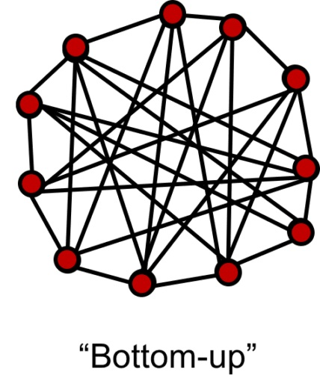

Slide 9
Kelebihan dan kekurangannya
Kelebihan penggunaan model bottom up innovation, di antaranya:
a. Guru lebih bebas mengeluarkan ide-ide cemerlangnya, bahkan pembelajaran akan lebih beraneka ragam dan inovatif.
b. Pemerintah terbantu karena ada peran para guru dan peran masyarakat luas yang ikut andil.
kekurangan penggunaan model bottom up innovation, antara lain:
a. Guru tidak memiliki tolak ukur ke depan.
b. Sulitnya mencapai kesepakatan bersama karena ide yang dilontarkan berbeda-beda.
c. Pemerintah tidak begitu memiliki peranan yang besar.

Slide 10
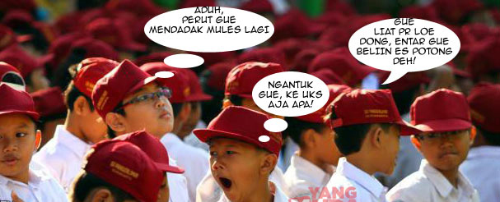
Desentralisasi dan demokratisasi dalam pendidikan

Slide 11
Desentralisasi menurut Undang-Undang Nomor 32 Tahun 2004 tentang Pemerintahan Daerah Pasal 1 Ayat (7) diartikan “sebagai penyerahan wewenang pemerintahan oleh pemerintah kepada daerah otonom untuk mengatur dan mengurus urusan pemerintahan dalam sistem Negara Kesatuan Republik Indonesia”. Sedangkan demokrasi merupakan suatu perencanaan institusional untuk mencapai keputusan politik di mana individu-individu memperoleh kekuasaan untuk memutuskan cara perjuangan kompetitif atas suara rakyat.

Slide 12
Bidang hukum dan perundang-undangan dalam konteks desentralisasi pendidikan merupakan hal yang krusial karena merupakan perangkat kendali manajemen yang menentukan isi dan luas wewenang serta tanggung jawab dalam pelaksanaan setiap bidang yang sedang didesentralisasikan. Pembaharuan struktur kelembagaan pendidikan di daerah perlu memperhatikan tiga hal pokok, yaitu kewenangan, kemampuan, dan kebutuhan masing-masing daerah yang berazaskan pada demokratisasi, pemberdayaan, dan pelayanan umum di bidang pendidikan. Di samping itu pembaharuan kelembagaan pendidikan di daerah perlu didasarkan pada prinsip rasional, efisien, efektif, realistis, dan operasional.

Slide 13
Berkenaan dengan kemampuan daerah dalam aspek relevansi, permasalahan pendidikan selama ini diarahkan pada kurangnya kepercayaan pemerintah pada daerah untuk menata sistem pendidikannya yang setara dengan kondisi obyektif di daerah. Karena itu, desentralisasi kurikulum menjadi alternatif yang harus dilakukan dengan perubahan yang paling mendasar dalam aspek manajemen kurikulum bahwa pendidikan harus mampu mengoptimalkan semua potensi kelembagaan yang ada di masyarakat.

Slide 14
Kelebihan desentralisasi dan demokratisasi dalam pendidikan
a. Desentralisasi membawa dampak positif khususnya bila ditetapkan dalam bidang administratif.
b. Desentralisasi adalah salah satu prakondisi yang diperlukan untuk memperbaiki kinerja manajemen sekolah dan meningkatkan prestasi siswa.
c. Desentralisasi dapat memacu kreativitas guru dalam membuat suatu inovasi baru dalam dunia pendidikan.
d. Desentralisasi dapat membuat pengelolaan manajemen keuangan sekolah lebih optimal.
e. Desentralisasi dapat menunjang suatu sarana prasarana dalam fasilitas sekolah guna memperlancar proses pembelajaran.
f. Desentralisasi mampu mengembangkan keterampilan dalam mengelola sistem manajemen, perencanaan, dan kegiatan-kegiatan sekolah.
g. Desentralisasi cenderung mengajak semua warga negara mengenyam pendidikan yang layak sesuai dengan program pemerintah.
h. Demokratisasi mampu menyelesaikan masalah spesifik di suatu daerah.
i. Demokratisasi merupakan proses untuk memberikan jaminan dan kepastian adanya persamaan kesempatan untuk mendapatkan pendidikan di dalam masyarakat tertentu.

Slide 15
kekurangan desentralisasi dan demokratisasi dalam pendidikan, antara lain:
a. Desentralisasi dan demokratisasi dapat menimbulkan kecemburuan sosial.
b. Desentralisasi dan demokratisasi sulit untuk transparan.
c. Desentralisasi dan demokratisasi dapat menimbulkan anggaran tidak sesuai dengan pengeluaran.
d. Desentralisasi dan demokratisasi membuka peluang bagi tumbuh suburnya legitimasi politik.

Slide 16

Quantum learning

Slide 17
Quantum learning merupakan kiat, petunjuk, strategi, dan seluruh proses belajar yang dapat mempertajam pemahaman daya ingat, serta membuat belajar sebagai suatu eksperimen. Terdapat beberapa karakteristik quantum learning yang harus dipahami, agar pembelajaran dapat berjalan dengan optimal, sebagai berikut:
a. Guru mau menerima masukan dari siswanya dan sering saling tukar informasi.
b. Belajar akan sangat efektif jika dilakukan dalam suasana yang menyenangkan, lingkungan dan suasana yang tidak terlalu formal, penataan tempat duduk, penataan sinar atau cahaya yang baik, sehingga siswa merasa nyaman.
c. Setiap orang memiliki gaya belajar unik dan berbeda yang merupakan pembawaan alamiah sehingga tidak perlu dipaksakan untuk merubahnya.
d. Kunci kesuksesan model inovasi quantum learning adalah latar belakang musik klasik atau instrumental yang terbukti memberikan pengaruh positif terhadap proses pembelajaran.

Slide 18
Kelebihan model inovasi quantum learning
Kelebihan model inovasi quantum learning, antara lain:
a. Pembelajaran quantum learning membiasakan siswa untuk melatih aktivitas kreatif sehingga siswa dapat menciptakan suatu produk kreatif yang bermanfaat bagi diri dan lingkungan.
b. Pada pembelajaran quantum learning, emosi sangat diperlukan untuk menciptakan motivasi belajar yang tinggi.
c. Pembelajaran quantum learning memusatkan perhatian pada interaksi yang bermutu dan bermakna.
d. Pembelajaran quantum learning sangat menekankan pada pemercepatan pembelajaran dengan taraf keberhasilan tinggi.
e. Pembelajaran quantum learning sangat menentukan kealamiahan dan kewajaran proses pembelajaran.
f. Pembelajaran quantum learning memusatkan perhatian pada pembentukan keterampilan akademis dan keterampilan hidup.
g. Pembelajaran quantum learning menempatkan nilai dan keyakinan sebagia bagian penting dalam proses pembelajaran.
h. Pembelajaran quantum learning mengutamakan keberagaman dan kebebasan.

Slide 19
kekurangan model inovasi quantum learning
a. Membutuhkan pengalaman yang nyata.
b. Waktu yang cukup lama untuk menumbuhkan motivasi dalam belajar.
c. Kesulitan mengidentifikasi keterampilan masing-masing siswa.
d. Memerlukan dan menuntut keahlian serta keterampilan guru dalam mengelola pembelajaran.
e. Memerlukan proses perencanaan dan persiapan yang matang.
f. Adanya keterbatasan sumber belajar, alat belajar, dan situasi kondisi.

Slide 20
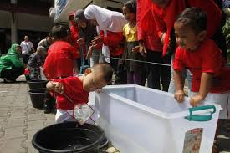
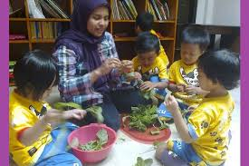
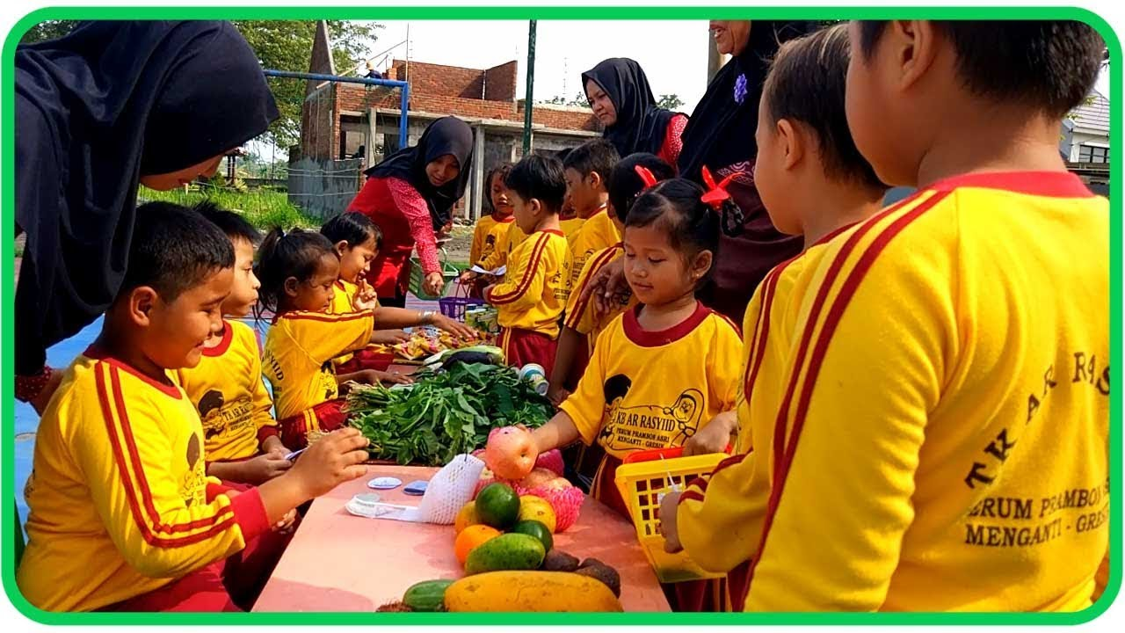
Pendekatan kontekstual

Slide 21
Pendekatan kontekstual merupakan konsep belajar yang membantu guru mengaitkan antar materi yang diajarkan dengan situasi dunia nyata siswa dan mendorong siswa membuat hubungan antara pengetahuan yang dimilikinya dengan penerapannya dalam kehidupan sehari-hari. Melalui konsep ini, hasil belajar dapat lebih bermakna bagi siswa.
Proses pembelajaran berlangsung alamiah dalam bentuk kegiatan siswa bekerja dan mengalami secara langsung. Tugas guru adalah membantu siswa mencapai tujuannya. Guru mengelola kelas sebagai sebuah tim yang bekerja bersama untuk menemukan sendiri suatu pengalaman pembelajaran.

Slide 22
Kelebihan model inovasi pendekatan kontekstual
a. Memberikan kesempatan pada siswa untuk dapat mengembangkan potensi yang dimiliki sehingga siswa terlibat aktif dalam pembelajaran.
b. Siswa dapat berpikir kritis dan kreatif dalam mengumpulkan data, memahami suatu permasalahan, dan memecahkan permasalahan.
c. Menyadarkan siswa tentang apa yang mereka pelajari.
d. Pembelajaran lebih menyenangkan dan tidak membosankan.
e. Membantu siswa bekerja lebih efektif dalam suatu kelompok.
f. Terbentuk sikap kerja sama yang baik antar individu dalam suatu kelompok.

Slide 23
kekurangan model inovasi pendekatan kontekstual
a. Sulit untuk menentukan materi yang sesuai dengan kebutuhan masing-masing siswa pada suatu kelas.
b. Membutuhkan waktu yang relatif lama.
c. Pada proses pembelajaran akan nampak jelas antara siswa yang memiliki kemampuan tinggi dan siswa yang memiliki kemampuan kurang.
d. Bagi siswa yang tertinggal dalam pembelajaran akan terus tertinggal dan sulit untuk mengejar ketertinggalan.
e. Tidak setiap siswa dapat dengan mudah menyesuaikan diri dan mengembangkan kemampuan yang dimilikinya.
f. Pengetahuan yang didapat oleh siswa akan berbeda-beda dan tidak merata.

Slide 24
WASSALAM,,,,

